Slide 1





PROGRAMA DE ENGENHARIA QUÍMICA - PEQ
COPPE - UFRJ
Resolução de Equações Matemáticas e Equações Diferenciais em Python
Monitor: Rodrigo Oliveira
Profº.: Príamo Melo
JULHO / 2024

Slide 2
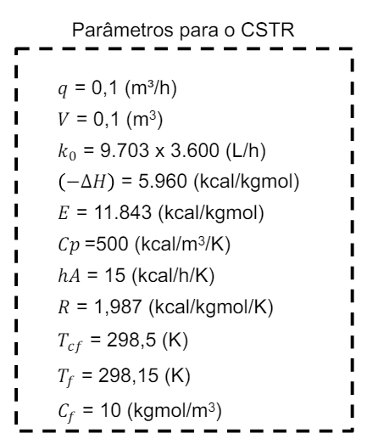
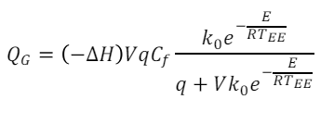
Curva de Calor Gerado
01
Variação da Temperatura do Estado Estacionário indo de 100K a 200K

Slide 3
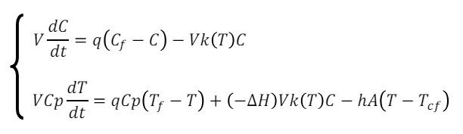


02
CSTR – Modelo M6
Variando o vetor tempo entre 0 e 1 com 100 pontos no intervalo.

Slide 4

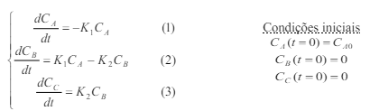

03
Reator Batelada com reações químicas irreversíveis de 1ª ordem em série
Variando o vetor tempo entre 0 e 5 com 500 pontos no intervalo.

